Slide 1
Gestion des pools de contreparties dans ecms
DMPM
BOPM
16.04.2020

Slide 2
Présentation générale d’un pool

Slide 3
Caractéristiques d’un pool de contrepartie / Principes
Le collatéral continuera d’être géré en mode pooling dans ECMS, ie le collatéral mobilisé ne sera pas rattaché à une opération de crédit spécifique.
ECMS permettra à une Contrepartie de détenir un ou plusieurs pools, selon les pratiques agréées par la BCN (fonctionnalité dite de multi-pooling).
En cas de multi-pooling, 1 seul pool sera configuré pour gérer les opérations de politique monétaire et la ligne de crédit. Les autres pools seront dédiés exclusivement aux opérations qui ne relèvent pas de la politique monétaire.
La gestion en single pooling continuera d’être privilégiée par la Banque de France not. pour la couverture des débits CORE et SEPA (discussions en cours sur la possibilité de gérer également des opérations qui ne relèvent pas de la politique monétaire dans le pool où seront gérées les opérations de politique monétaire).

Slide 4
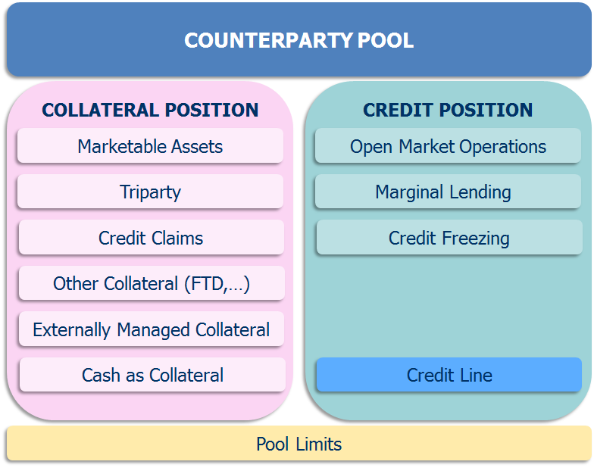
Vision schématique d’un pool de contrepartie / Collatéral
Marketable assets = collatéral titres géré en bilatéral + collatéral titres géré en triparty vrac
Triparty = collatéral titres géré en triparty harmonisé (= triparty fixe)
Credit claims = collatéral créances privées TRICP + ACC gérés en individuel (= ACC corporate)
Other Collateral (FTD…) = Autres types de collatéral mobilisés sous réserve de l’autorisation Eurosystème, eg. les dépôts à terme fixes
Externally Managed Collateral = collatéral géré dans un applicatif extérieur à ECMS ie les ACC gérés en pool (= ACC immobiliers)
Cash as Collateral = Collatéral espèces saisi en cas d’appel de marges

Slide 5
Vision schématique d’un pool de contrepartie / CRédit
Open Market Operations = MRO + AO USD + LTRO + TLTRO.
Les Dépôts à terme fixes non mobilisés comme collatéral apparaissent pour information seulement dans une rubrique séparée et ne sont pas pris en compte dans le total de la position de crédit.
Marginal Lending = Facilités marginales de prêt automatiques et à la demande
Credit Freezing = Crédit réservé à la main de la Contrepartie ou de la BCN, y inclus le Crédit réservé en cas de bascule sur ECONS
Credit Line = Ligne de crédit T2

Slide 6
Vision schématique d’un pool de contrepartie / Limites
Absolute Credit Limits = Limitation appliquée à la position totale de crédit dans l’absolu.
Exemple : si Absolute Credit Limit = 100, (Open Market Operations + Marginal Lending + Credit Freezing + Credit Line) <= 100.
Relative Credit Limits = Limitation appliquée à la position totale de crédit en proportion de la position totale de collatéral (en %).
Exemple : si Relative Credit Limit = 80%, (Open Market Operations + Marginal Lending + Credit Freezing + Credit Line) <= 80% Total Collatéral.
Possibilité de combiner Absolute et Relative Credit Limits.
Cf. également Présentation sur la Ligne de crédit / Limites.

Slide 7
2. Configuration d’un pool

Slide 8
Configuration des pools
Les pools sont configurés en U2A dans ECMS.
En application du principe de ségrégation nationale des données, de même que pour la configuration des Entités ECMS, chaque BCN est responsable de la configuration des pools des Contreparties relevant de sa communauté nationale.
La création d’un pool comprend plusieurs étapes :
Configuration des données référentielles générales du pool
Configuration des opérations de politique monétaire autorisées
Configuration de la liste des autres opérations de crédit
Configuration des catégories de collatéral mobilisées

Slide 9
Configuration des données référentielles générales
Cette étape vise à rattacher un pool à une Contrepartie, auquel est associé un identifiant unique.
Attribute | Description
Pool Identifier | Unique identifier of the Pool in the system. It is provided automatically by the ECMS upon its creation.
Pool Reference | Reference of the pool given by the refinancing NCB. It must be unique per refinancing NCB.
Pool Name | Optional. It can be used to describe the pool.
Pool Owner Identifier | Identification of the Counterparty (i.e. an ECMS Entity with a Counterparty role) to whom the pool belongs.
Maintaining NCB (Parent RIAD Code) | Identification of the relevant NCB for the ECMS pool.
Absolute Credit Limit | Maximum amount of credit that can be granted to a Counterparty.
Relative Credit Limit | Relative credit limit as proportion of the total collateral value.
Opening Date | Opening date of the pool.
Closing Date | Optional. Inclusive closing date of the pool.
Last Update date and time | Update date and time: YYYYMMDD HH:MM:SS
Last Update reason | Reason for update.

Slide 10
Configuration des opérations de politique monétaire
L’objectif est de définir le type d’opérations de politique monétaire auquel la Contrepartie peut accéder en le rattachant à son pool dédié et de spécifier le CLM Main Cash Account utilisé pour le paiement de ces opérations.
Pour rappel, les opérations de politique monétaire comprennent :
Les opérations d’open market visant à fournir de la liquidité,
Les opérations d’open market visant à absorber de la liquidité,
Les facilités marginales de prêt.

Slide 11
Configuration des opérations de politique monétaire
Attribute | Description
Counterparty RIAD Code | Identification of the Counterparty (i.e. an ECMS Entity with a Counterparty role) to which the authorisation to use Monetary Policy Operation is granted.
Parent RIAD Code | Identification of the NCB that maintains the Account in the ECMS
Monetary Policy Operation Type | Type of Monetary Policy Operation. The possible values are Marginal lending facility Standard tender operation Fine tuning reverse operation providing Fixed term deposit
Pool Identifier | Identifier of the ECMS Pool containing the collateral positions used to cover the operation.
Counterparty CLM MCA Identifier | Identifier of the Counterparty CLM Main Cash Account used for the settlement of this type of operation.
CLM CB Identifier | Identifier of the CLM CB Account used for the settlement of this type of operation.
Validity Start Date | First day of validity of the record.
Validity End Date | Optional. Last day of validity of the record.
Last Update date and time | Update date and time: YYYYMMDD HH:MM:SS
Last Update reason | Reason for update.

Slide 12
Configuration des autres opérations de crédit / Crédit réservé
Les types de crédit réservé autorisés pour une Contrepartie seront configurés dans ECMS.
1 ou plusieurs types de crédit réservé pourront être rattachés à un même pool :
« NCB purpose » (à la main de la BCN)
« Counterparty purpose » (à la main de la Contrepartie)
« CLM Contingency » (pour alimenter ECONS)
1 type de crédit réservé ne pourra être renseigné qu’une fois par pool.
Seul le type CLM Contingency pourra être utilisé pour alimenter ECONS.

Slide 13
Configuration des autres opérations de crédit / Crédit réservé
Attribute | Description
Credit Freezing Type Identifier | Identifier of the credit freezing type.
Credit Freezing Type Name | Name of the type of credit freezing
Credit Freezing Type Purpose | It can be: For NCB purpose: only the Refinancing Central Bank of the Counterparty is authorised to setup the amount of credit freezing. It can be used for discretionary measures. For Counterparty purpose: the Counterparty is authorised to set up the amount of credit freezing. For CLM contingency: the Counterparty is authorised to set up the amount of credit freezing in order to reserve collateral for the CLM contingency module.
Validity Start Date | First day of validity of the record.
Validity End Date | Optional. Last day of validity of the record.

Slide 14
Configuration des autres opérations de crédit / Ligne de crédit
Le compte espèces Main Cash Account de la Contrepartie dans CLM utilisé pour la gestion de la ligne de crédit sera configuré dans ECMS.
La Contrepartie ou la BCN auront également la possibilité de définir des limites pour plafonner l’utilisation de la ligne de crédit.
Seule 1 ligne de crédit pourra être affectée à une Contrepartie. Elle ne peut être rattachée qu’à un seul pool. Une Contrepartie peut ne pas disposer de ligne de crédit.

Slide 15
Configuration des autres opérations de crédit / Ligne de crédit
Attribute | Description
Pool Identifier | Identifier of the ECMS Pool where the excess collateral is affected to a credit line is authorised.
CLM Main Cash Account Identifier | Identifier of the CLM Main Cash Account where the intraday credit facility is provided.
NCB Maximum Credit Line Value | Optional. Maximum Credit line value authorised set by the Refinancing Central Bank
NCB MaCL Validity Start Date | First day of validity of the record, set by the NCB.
NCB MaCL Validity End Date | Optional. Last day of validity of the record, set by the NCB
Counterparty Maximum Credit Line Value | Optional. Maximum Credit line value set by the Counterparty. This value must be less or equal to the NCB Maximum Credit Line Value.
Counterparty MaCL Validity Start Date | First day of validity of the record, set by the Counterparty.
Counterparty MaCL Validity End Date | Optional. Last day of validity of the record, set by the Counterparty
Validity Start Date | First day of validity of the record.
Validity End Date | Optional. Last day of validity of the record.

Slide 16
Configuration des catégories de collatéral / Marketable assets et credit claims
Cette étape vise à définir les différents types de collatéral mobilisés.
Les positions de collatéral titres (hors triparty harmonisé) et de créances privées (hors ACC en pools) sont enregistrées dans des comptes titres internes ECMS « ECMS Counterparty asset accounts ». Ces comptes devront être rattachés au pool de la Contrepartie.
Plusieurs comptes peuvent être rattachés à un même pool, mais un compte ne peut être rattaché qu’à un seul pool.

Slide 17
Configuration des catégories de collatéral / Marketable assets et credit claims
Le rattachement d’un « ECMS Counterparty Asset Account » au pool d’une Contrepartie s’effectue en complétant les informations suivantes :
Attribute | Description
Pool Identifier | Identifier of the ECMS Pool to which the ECMS Counterparty Asset Account/s are linked.
ECMS Counterparty Asset Account Identifier | Identifier of the ECMS Counterparty Asset Account that hold the collateral positions.
Validity Start Date | First day of validity of the record.
Validity End Date | Optional. Last day of validity of the record.

Slide 18
Configuration des positions de collatéral / TRIPARTY
Le(s) agent(s) Tripartite(s) autorisé(s) pour une Contrepartie donnée sera(ont) configuré(s) dans le(s) pool(s) ECMS de la Contrepartie.
Cette configuration permettra de s’assurer de l’existence préalable d’une relation contractuelle entre la Contrepartie, l’Agent Tripartite et la BCN.
NB : Les positions de Triparty ne sont pas enregistrées dans des comptes (en cours de discussion).

Slide 19
Configuration des catégories de collatéral / TRIPARTY
Le rattachement d’un Agent Tripartite au pool d’une Contrepartie s’effectue en complétant les informations suivantes :
Attribute | Description
Pool Identifier | Identifier of the ECMS Pool to which the global amount of the Triparty collateral managed by the authorised Triparty Agent is added.
Triparty Agent Identifier | Identifier of the Triparty Agent authorised to provide triparty services for the ECMS pool.
Validity Start Date | First day of validity of the record.
Validity End Date | Optional. Last day of validity of the record.

Slide 20
Configuration des catégories de collatéral / Externally managed Collateral
Certains types de collatéral peuvent être gérés dans les systèmes locaux des BCN (ACC immobiliers).
Ainsi, le(s) système(s) local(aux) de la BCN devra(ont) être rattaché(s) au(x) pool(s) de la Contrepartie afin que le collatéral mobilisé par la Contrepartie en dehors d’ECMS puisse être reflété dans son(ses) pool(s) en tant qu’Externally managed collateral.
NB : Ces positions ne sont pas enregistrées dans des comptes.

Slide 21
Configuration des catégories de collatéral / Externally managed Collateral
Le rattachement d’un système local d’une BCN au pool d’une Contrepartie s’effectue en complétant les informations suivantes :
Caractéristiques de l’ Externally managed Collateral :
Attribute | Description
Pool Identifier | Identifier of the ECMS Pool to which the aggregated value of the collateral position held in the external system managed locally by a National Central Bank is added.
External Collateral Management System Identifier | Identifier of the External Collateral Management System where the collateral position is held.
Validity Start Date | First day of validity of the record.
Validity End Date | Optional. Last day of validity of the record.
Attribute | Description
External Collateral Management System Identifier | Identifier of the External Collateral Management System where the collateral position is held.
NCB identifier | Identifier of the NCB managing the external collateral management system
Distinguished Name | Technical address of the external collateral management system.
External Collateral Management System Name | Name of the External Collateral Management System.
Type of collateral | Type of collateral held in the external collateral management system
Validity Start Date | First day of validity of the record.
Validity End Date | Optional. Last day of validity of the record.

Slide 22
Configuration des catégories de collatéral / Espèces
Les comptes espèces utilisés pour le paiement du collatéral espèces seront configurés dans ECMS.
Le collatéral espèces autorisé dans le pool de politique monétaire ne pourra servir qu’au règlement des appels de marge : type « Only to cover margin call ».
Seul 1 type de collatéral espèce pourra être renseigné par pool « Only to cover margin call » (appels de marge) ou « anytime » (autres utilisations).
NB : Ces positions ne sont pas enregistrées dans des comptes.

Slide 23
Configuration des catégories de collatéral / Espèces
Attribute | Description
Pool Identifier | Identifier of the ECMS Pool permitting Cash as Collateral.
Cash Collateral Type | Type of Cash as Collateral authorised for the pool. The possible values are : “Only to cover margin call” meaning that the mobilisation of cash collateral is possible only in case of a pending margin call in the pool. This type of cash collateral is automatically reimbursed by the ECMS at the start of the next business day when the collateral is sufficient. “Anytime” meaning that the mobilisation of Cash as collateral is always possible. This type of cash collateral is authorised only for pools that don´t cover Monetary Policy Operations.
Counterparty Cash Account Identifier | Identifier of the Counterparty MCA that is debited to provide the cash collateral.
CLM CB Account Identifier | Identifier of the CLM CB account that is credited when the cash collateral is provided.
Cash collateral Asset Identifier | Asset Identifier for Cash Collateral Mobilised on the pool
Validity Start Date | First day of validity of the record.
Validity End Date | Optional. Last day of validity of the record.

